Slide 1
Escuela Normal de Educación Preescolar
Licenciatura en educación preescolar
Ciclo 2021-2022
PRESENTACION DE TRABAJO DE TUTORIA EN PARES 2
RELACION DE CONTENIDO:
Pareja/Alumnas | Curso | Tema
1.-Jazmin Azucena De La Cruz Sánchez | Literatura infantil | Propuesta didáctica con cuento ( 3 actividades)
2.-Fatima Nuncio Moreno | Literatura infantil | Propuesta didáctica (3 actividades)
10 de Enero del 2022, Saltillo Coahuila.

Slide 2
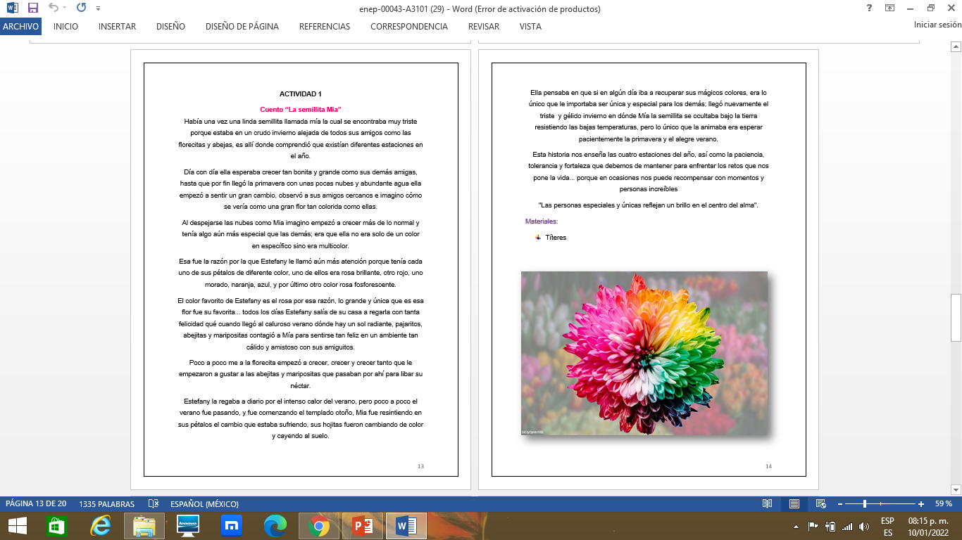
EVIDENCIA DEL TRABAJO

Slide 3
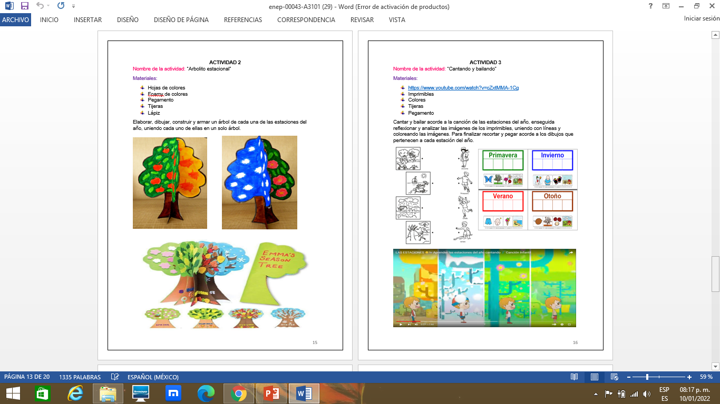
EVIDENCIA DEL TRABAJO

Slide 4
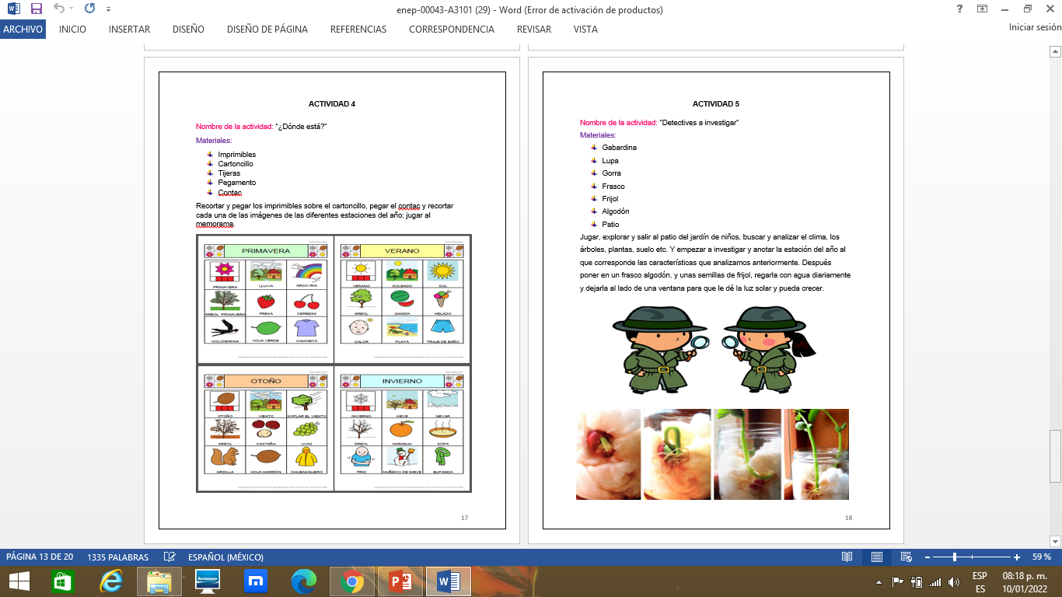

Slide 5
En el presente trabajo realizamos mi compañera y su servidora una propuesta didáctica desarrollada incluyendo seis actividades en donde se elaboro y creo un cuento, incluyendo ejercicios de los campos formativos y las áreas del desarrollo personal y social, además de utilizar las herramientas digitales y materiales manipulables, en la siguiente diapositiva se anexan evidencias de la reunión por Microsoft teams.

Slide 6
EVIDENCIA DE LA REUNION

